Slide 1
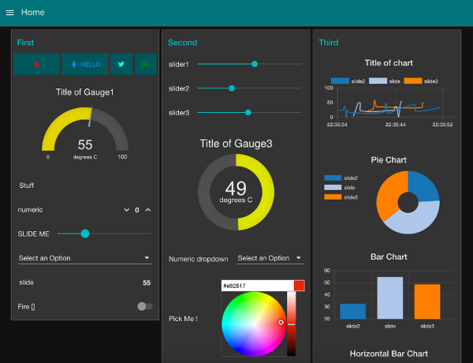
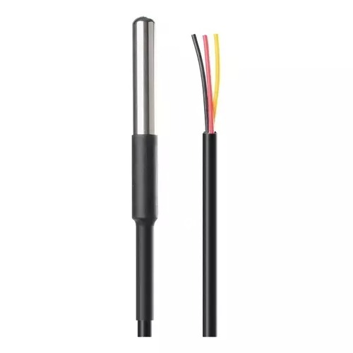
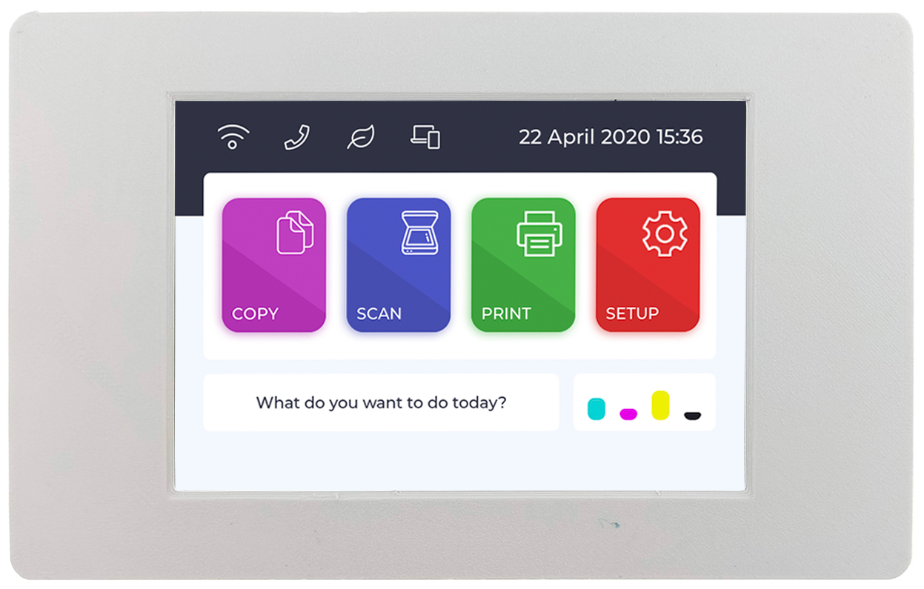

การเชื่อมต่อกับ Node-RED ผ่าน MQTT
แสดงผลค่าเซ็นเซอร์บน Dashboard
DS18B20

Slide 2


หลักการทำงาน
DS18B20

Slide 3
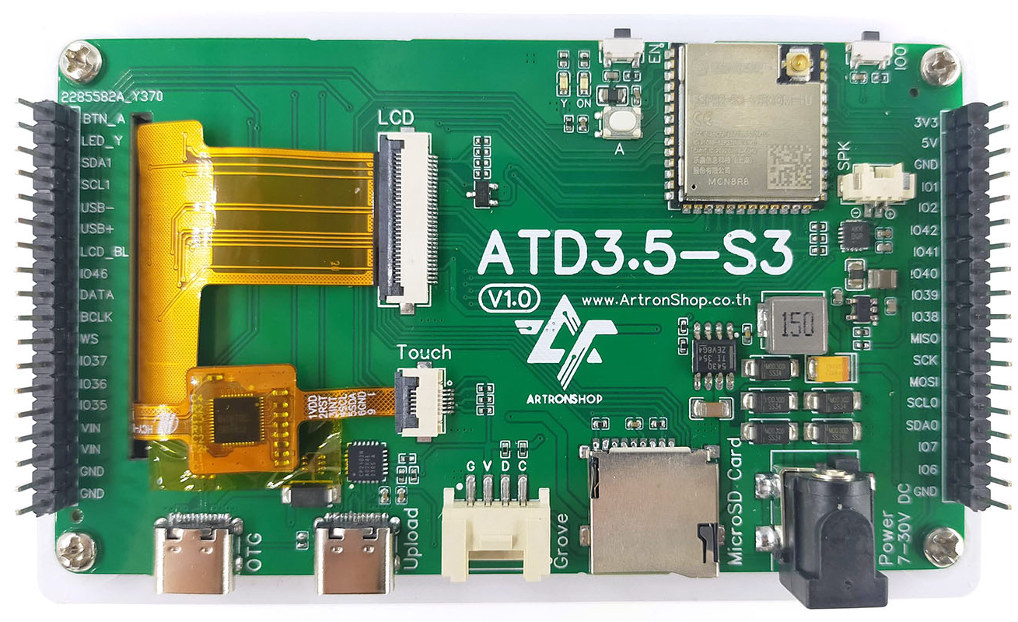
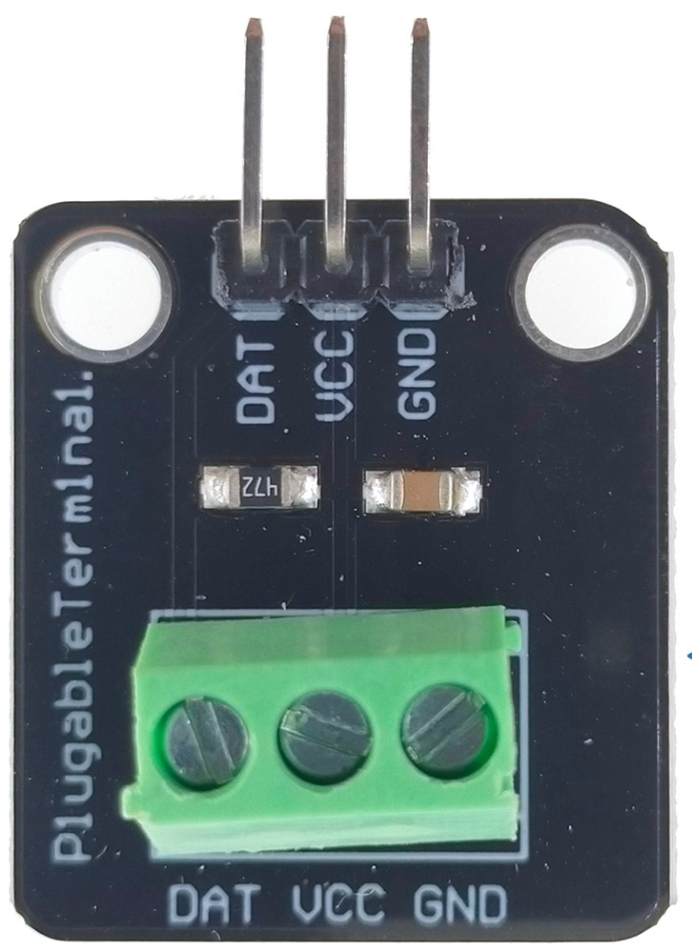
การต่อ DS18B20 เข้ากับจอ ATD3.5-S3

Slide 4
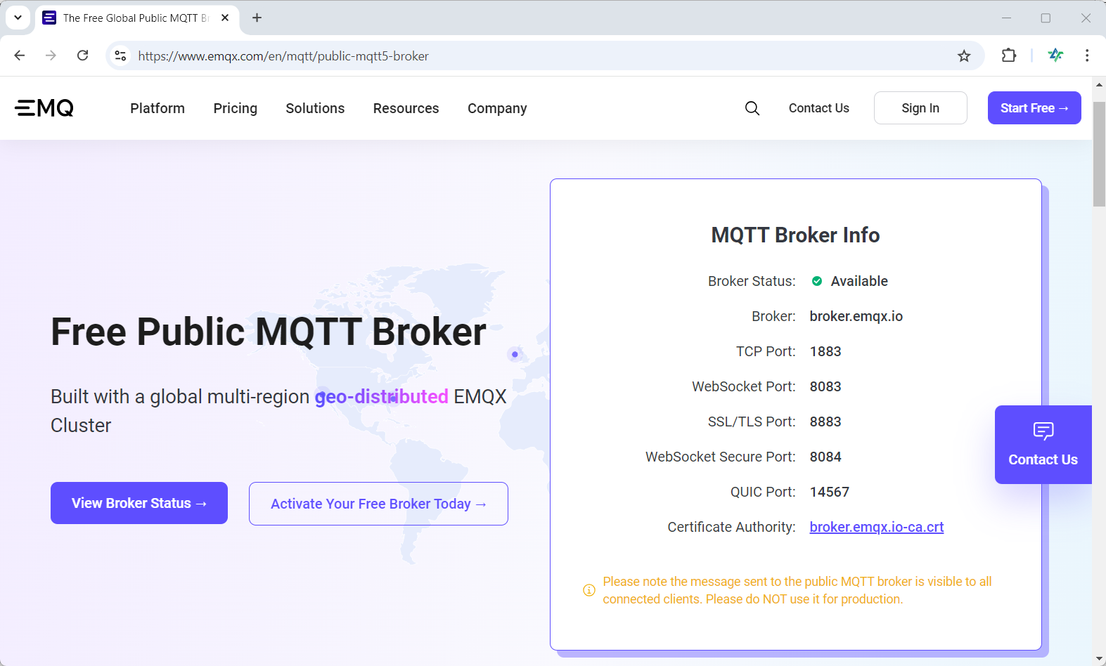
MQTT Broker

Slide 5
การติดตั้ง Node-RED
ติดตั้ง Node.js เวอร์ชั่น LTS
https://nodejs.org/en/download/prebuilt-installer
ติดตั้ง Node-RED ผ่าน npm
> npm install -g --unsafe-perm node-red
รัน Node-RED
> node-red

Slide 6
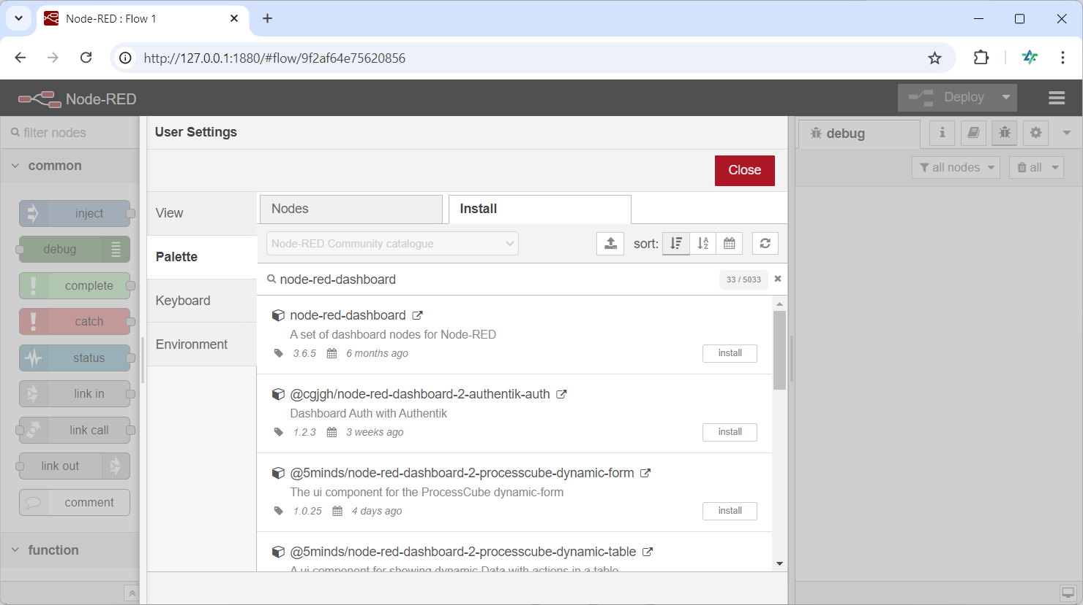
node-red-dashboard

Slide 7






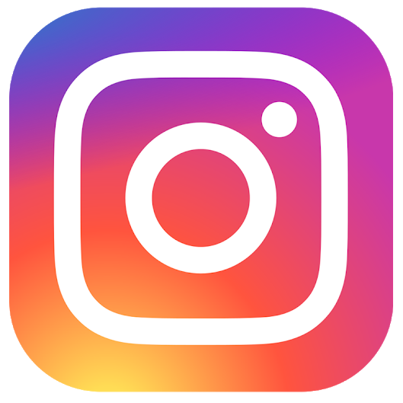
ติดต่อสอบถามเพิ่มเติม
www.ArtronShop.co.th
contact@atronshop.co.th
@artronshop
ArtronShop

